Slide 1
Energetska revščina in varčevanje z energijo v kontekstu energetske krize in podnebnih sprememb
dr. Tomislav Tkalec
vodja Sektorja za obnovljive vire energije, MOPE

Slide 2
Kaj je energetska revščina
Poenostavljena definicija: energetsko revno je tisto gospodinjstvo, ki si težko privošči, ali pa si sploh ne more privoščiti osnovnih energetskih potreb (električna energija, ogrevanje prostorov in vode)
Definicija, ki je bila v uporabi v VB: Energetska revščina se pojavi, ko za osnovne energetske potrebe gospodinjstvo porabi več kot 10 % svojih prihodkov
Statistični urad RS je uporabljal opredelitev: Energetska revščina je situacija, ko si gospodinjstvo ni zmožno zagotoviti primerno toplega stanovanja (in drugih energetskih storitev) po sprejemljivi ceni

Slide 3
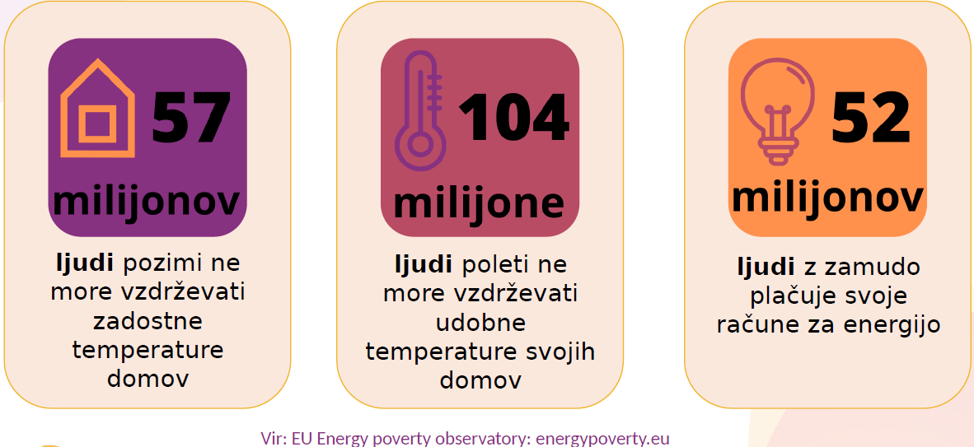
Ključni podatki iz Evrope

Slide 4
Vzroki za nastanek energetske revščine
Klasična triada vzrokov:
visoke cene energije (znatno povišanje cen energentov in energije po oktobru 2021)
nizki dohodki gospodinjstev (leta 2021 11,7 % ljudi, ki živijo po pragom tveganja revščine, zlasti ogroženi brezposelni, gospodinjstva z delno zaposlenimi, z vzdrževanimi otroki, enočlanska gospodinjstva, upokojenci, še posebej ženske)
neučinkovite stavbe (leta 2018 80 % stavb starejših od 30 let, slabo stanovanje (32 %) in neprimerno ogrevanje (12 %) najbolj prisotno v 1. kvintilu)
Širok spekter sistemskih okoliščin (razpoložljivost energetskih virov, cenovna dostopnost, fleksibilnost, energetska učinkovitost, potrebe, prakse)

Slide 5
Uredba o merilih za opredelitev in ocenjevanje števila energetsko revnih gospodinjstev (Ur.l.RS 132/022) – Opredelitev energetske revščine
Energetska revščina je stanje, v katerem je gospodinjstvo, katerega dohodek je nižji od praga tveganja revščine in ne more zadovoljiti svojih osnovnih potreb po energiji zaradi neustreznih bivanjskih razmer ali nezmožnosti izpolnjevanja teh potreb po dostopnih cenah ali nizke energijske učinkovitosti bivalnih prostorov. Med osnovne potrebe po energiji se štejejo zlasti stroški ogrevanja, priprave sanitarne vode, hlajenja, kuhanja in razsvetljave
Energetska revščina je tudi stanje, v katerem je gospodinjstvo, katerega strošek za rabo energije pomeni velik delež izdatkov glede na razpoložljivi dohodek tega gospodinjstva.

Slide 6
Uredba o merilih za opredelitev in ocenjevanje števila energetsko revnih gospodinjstev (Ur.l.RS 132/022) – Merila
Merila za določitev energetsko revnega gospodinjstva so:
materialna ogroženost: dohodek, nižji od praga tveganja revščine,
nizka energijska učinkovitost prostorov gospodinjstva: toplota, potrebna za ogrevanje prostorov, znaša več kot 150 kWh/m2 na leto,
neustrezne bivanjske razmere: puščanje strehe, vlažne stene, tla ali temelji, trhli okenski okvirji ali tla in podobno,
velik delež izdatkov za energijo od razpoložljivega dohodka oziroma preseganje povprečnega deleža izdatkov za energijo: delež izdatkov za energijo presega najmanj 50% razpoložljivega dohodka gospodinjstva.

Slide 7
Število energetsko revnih gospodinjstev

Slide 8
Regionalne specifike in značilnosti
Prekmurje (velike eno- in več-družinske hiše; neučinkovite stavbe; ogreva se le manjši del prostorov; energent za ogrevanje so drva; zelo malo je najemništva)
Zasavje (»rudarske kolonije« − sklopi večstanovanjskih stavb; neučinkoviti in za sodobne standarde bivanja manj primerni objekti; pogost samo-odklop od ogrevanja)
Obala (stara kamnita mestna jedra; sprva enodružinske hiše postanejo večstanovanjske stavbe z 2-6 stanovanji, veliko stanovanj s socialno/neprofitno najemnino; pomanjkanje zelenja; intenzivna raba klimatskih naprav za hlajenje in ogrevanje v zimskih mesecih)

Slide 9
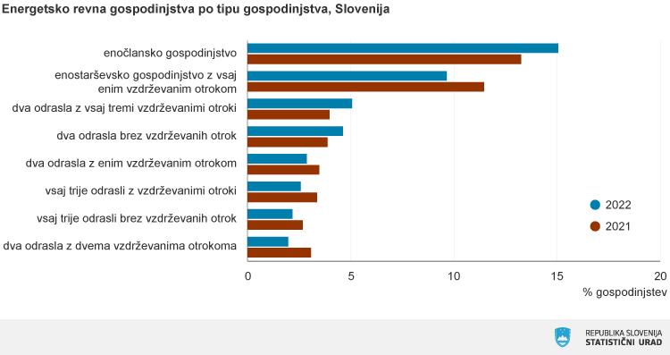
Energetsko revna gospodinjstva po tipu gospodinjstva, Slovenija

Slide 10
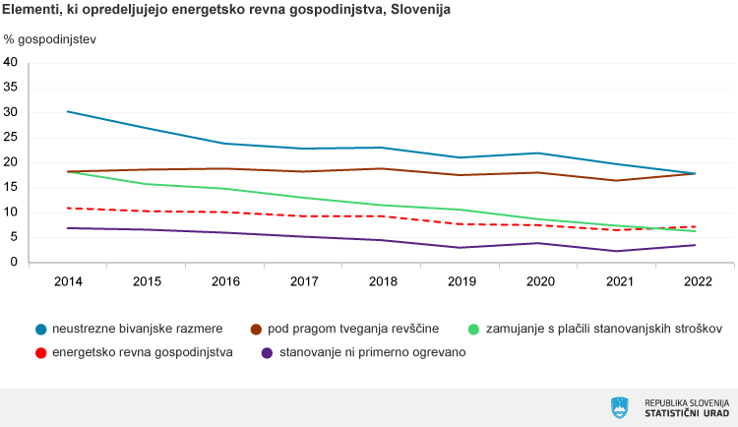
Elementi, ki opredeljujejo energetsko revna gospodinjstva, Slovenija

Slide 11
Ukrepi in aktivnosti
Programi Ekosklada:
Projekt ZERO (zmanjševanje energetske revščine občanov)
100-odstotna subvencija za zamenjavo starih kurilnih naprav z novimi kurilnimi napravami na lesno biomaso v stanovanjskih stavbah
100-odstotna subvencija pri obnovi večstanovanjske stavbe
Program ZERO 500
Projekt Preučitev in strokovne podlage za razvoj ukrepov za boj proti energetski revščini (IJS, IER in Focus)
Priprava akcijskega načrta do 30. junija 2023

Slide 12
Krizni ukrepi in aktivnosti
Nujna oskrba ranljivih odjemalcev z električno energijo
Akt o kriterijih in pravilih za zagotavljanje nujne oskrbe z električno energijo (Uradni list RS, št. 48/16 in 172/21 – ZOEE). Ti ranljivemu odjemalcu ne smejo odklopiti električne energije, ki je glede na okoliščine (letni čas, temperaturne razmere, kraj bivanja, zdravstveno stanje…) nujno potrebna, da ne pride do ogrožanja življenja in zdravja odjemalca ter oseb, ki z njim prebivajo.
Nujni ukrepi za omilitev posledic vpliva visokih cen energentov
Zaradi velikega povečanja cen energije v ogrevalni sezoni 2021/2022 so bili konec januarja 2022 sprejeti ukrepi, med katerimi je tudi izplačilo enkratnega solidarnostnega dodatka za izboljšanje socialne varnosti ranljivih skupin. Ostali ukrepi so usmerjeni v začasno spremembo obračuna stroškov oskrbe z električno energijo in zemeljskim plinom za gospodinjske odjemalce.
Začasni ukrepih za odpravo posledic draginje za najbolj ranljive skupine prebivalstva
Z namenom zagotavljanja višje socialne varnosti socialno najbolj ranljivih skupin prebivalstva RS so bili sprejeti začasni ukrepi na področju socialne varnosti, ki so omilili posledice in vpliv visokih cen energentov in cen življenjskih potrebščin v času ogrevalne sezone 2022/2023. Zakon ZUOPD predvideva izplačilo energetskega dodatka za prejemnike denarne socialne pomoči, varstvenega dodatka in invalide.
Sveženj regulacije cen elektrike in plina ter znižane stopnje DDV na energente
Od 1. septembra 2022 je začela veljati regulacija cen električne energije in zemeljskega plina za zaščitene skupine odjemalcev. Pri elektriki gre za gospodinjstva in male poslovne odjemalce, pri plinu pa še osnovne socialne službe. Za vse odjemalce električne energije, zemeljskega plina, daljinskega ogrevanja in kupce lesa za kurjavo je sočasno znižana stopnja DDV na 9,5 %.

Slide 13
Predlogi ukrepov za zmanjševanje in blaženje energetske revščine (IJS, IER in Focus, 2023)

Slide 14
Varčevanje z energijo v gospodinjstvih
Brošura Nasveti za izboljšanje počutja v vašem domu (Focus, 2021)

Slide 15
Hvala za vašo pozornost!
dr. Tomislav Tkalec
Ministrstvo za okolje, podnebje in energijo
tomislav.tkalec@gov.si

